Slide 1
機器學習與實作 YOLO重疊物件偵測
指導教授：陳朝烈
班 級：電子4A
學生姓名：江燕鴻、吳冠毅、連翊安、黃修敏

Slide 2
內容
系統需求
分析
設計
Coding
驗證
YOLO&SSD比較

Slide 3
系統需求
功能需求
介面需求
限制需求
驗收需求

Slide 4
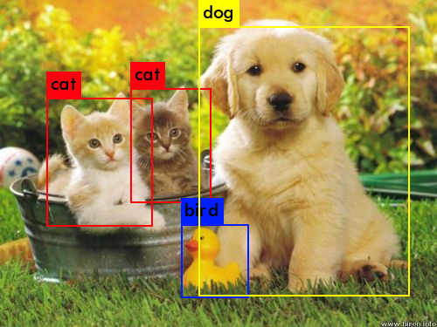
功能需求
精準辨識並框出物體種類及範圍

Slide 5
介面需求
輸入:
JPG
輸出:
PNG
物體種類
信心值

Slide 6
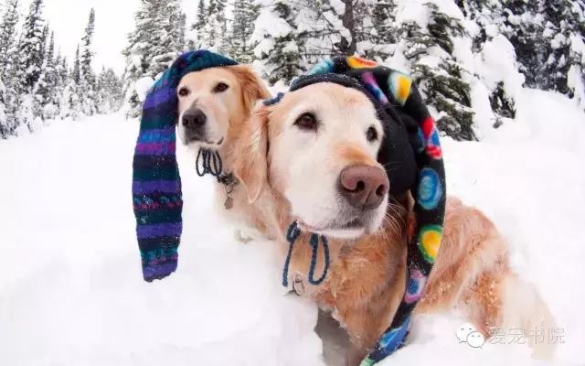
限制需求
物件需有50%重疊區域
太小的物體即忽略
不使用Tiny YOLO

Slide 7
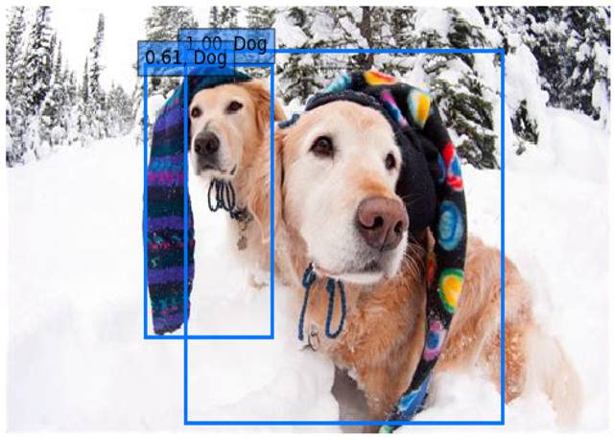
驗收需求
INPUT Training Sample 辨識率100%
INPUT Non-Training Sample 辨識率85%

Slide 8
系統分析
系統架構主要為訓練以及預測兩大階段
Object Detection
training
prediction

Slide 9
訓練階段架構(training.py)
training
CNN
Import
dataset
Convolution
Drop Out
Pooling
Dense
Compile
Save
Model
Filters
Kernel Size
Activation-Relu
Max Pooling
Pool Size
Num of Neurons
Activation
Loss Function
Weight.h5

Slide 10
預測階段架構(prediction.py)
prediction
Load
Weight
Load
input
Preprocessing
Segmentation
CNN
prediction
Weight.h5
Image.jpg
Normalization
White balance
Grid
Bounding Box
Class
Confidence

Slide 11
卷積1
使用濾鏡產生出多個不同影像來提取輸入圖像的特徵
參數
Filters=16:濾鏡數量=16
Kernel_size:每個濾鏡的大小=5*5
Padding=‘same’:使輸出大小不改變
Activation=‘relu’:設定Relu激活函數

Slide 12
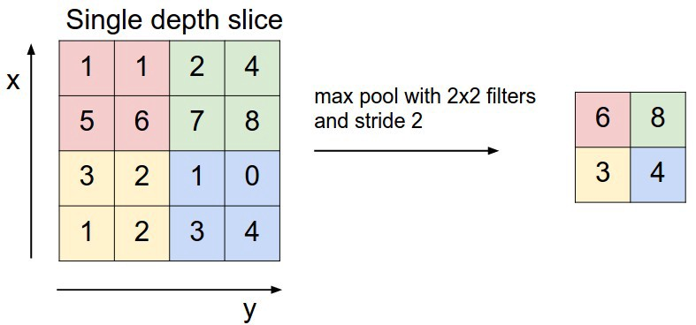
池化1
縮減取樣影像、減少後續運算時間
參數
MaxPooling(pool_size=(2,2))
將影像的長寬各縮減一半

Slide 13
平坦、隱藏、輸出
參數
平坦層:Flatten()
將2維圖像轉換為1維的向量，作為神經元輸入
輸出層:Dense(10,activation=‘softmax’)
10個神經元對應到資料集Cifar-10的十種類別， softmax將輸出轉為每種類別的機率
隱藏層:Dense(128,activation=‘relu’)
建立隱藏層共有128個神經元

Slide 14
模型輸出存檔
同時儲存結構與權重，檔案的類別為HDF5。
from keras.models import load_model
model.save('model.h5')

Slide 15
設計-預測階段
設置模組與輸入
訓練模組
預測類別
weights_SSD300.hdf5
Brid
Cat
Deer
Dog
Frog
Hourse
Airplane
Automobile
Ship
Truck
輸入大小
300*300

Slide 16
圖像前處理
輸入
輸出
處理
input_img
imgs
圖像正規化
白平衡
imgs = preprocess_input(np.array(input_img))

Slide 17
預測物體
輸入
處理
處理過後的輸入圖(imgs)
預測並且篩選出信心值大於0.6的物體並找出邊界框的X_min、Y_min、X_max、Y_max以及物體種類
輸出
X_min
Y_min
X_max
Y_max
Class
Confidence (>0.6)

Slide 18
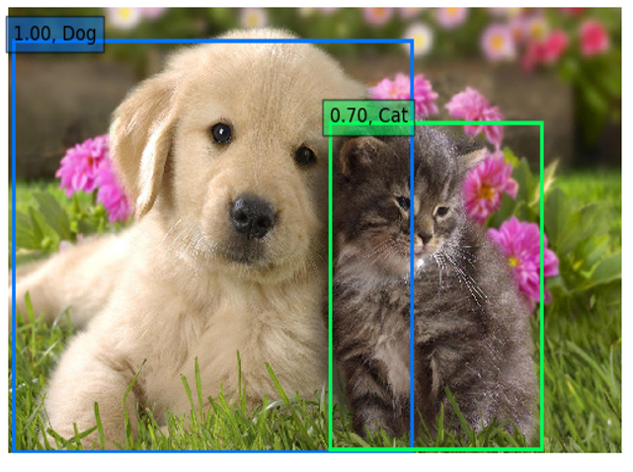
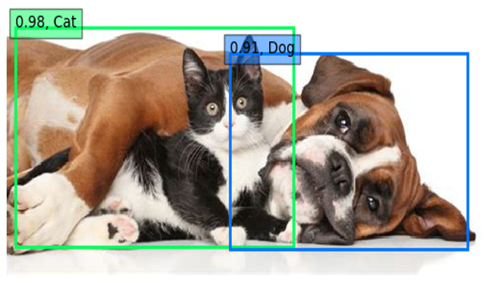
驗收
目前使用現成weights_SSD300.hdf5檔案來預測

Slide 19
微調部分
1更改資料集
2.使用現成CNN架構

Slide 20
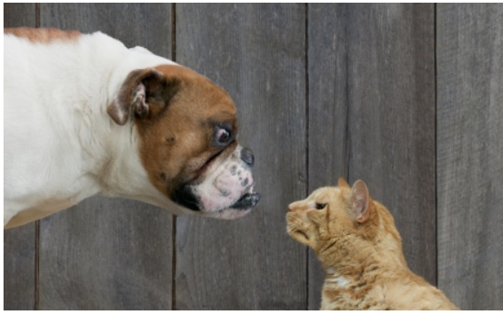
設計-訓練階段(CNN)
資料集載入
使用資料集作Kaggle為訓練樣本
類別
Cat
Dog

Slide 21
Data set and Hardware
貓 train :1000張
狗 train:1000張
Test: 各400張
使用的GPU為 GTX 950M RAM 2GB

Slide 22
使用的CNN 架構
使用keras 內建的ResNet-50
Input size=(224*224)
損失函數loss function: Cross Entropy
優化函數Optimizer: Adam (original paper)
Activation Functions: softmax

Slide 23
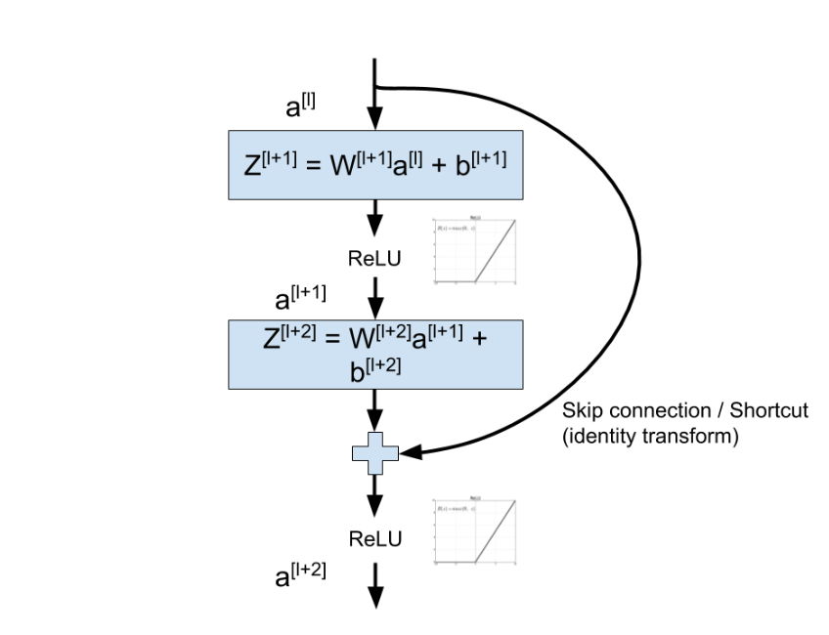
ResNet-50
Residual Network (ResNet) 的秘密武器就是一個稱為 Residual Block 的架構，而下面的簡圖則是 Residual Block 的構造

Slide 24
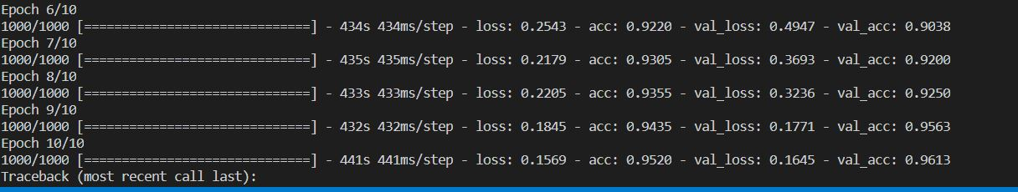
CNN: Freeze and Batch
Freeze:4層
Batch:2
Epochs:10
訓練一個週期要433S

Slide 25
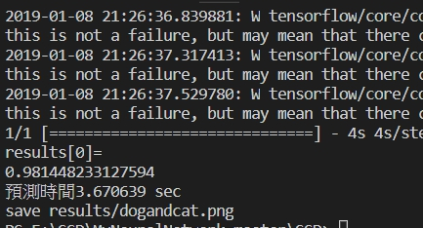
SSD 使用預測速度
使用 weights_SSD300.hdf5預測單張照片的速度約4S
計算方式是進入預測至取得預測結果這段的時間

Slide 26
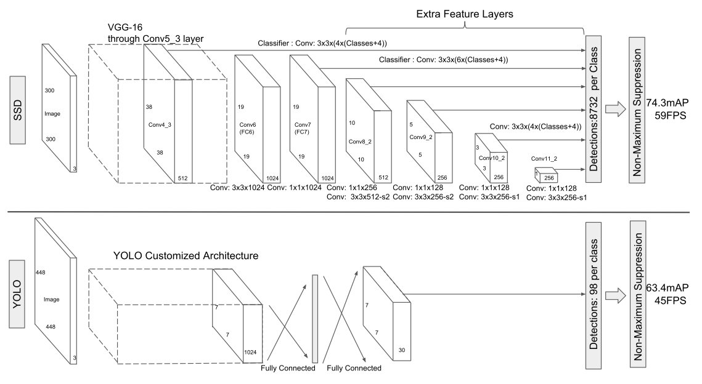
SSD & YOLO比較

Slide 27
SSD特點
特徵提取網路架構採用VGG-16
去除VGG-16的全連結層FC8
將FC6 FC7 轉換為卷積層
Pool5不進行分辨率減小
FC6上使用擴張捲積層(Dilated Convolution)
使用Anchor機制
⬄位置和大小固定的Box
⬄事先設置好的固定proposal

Slide 28
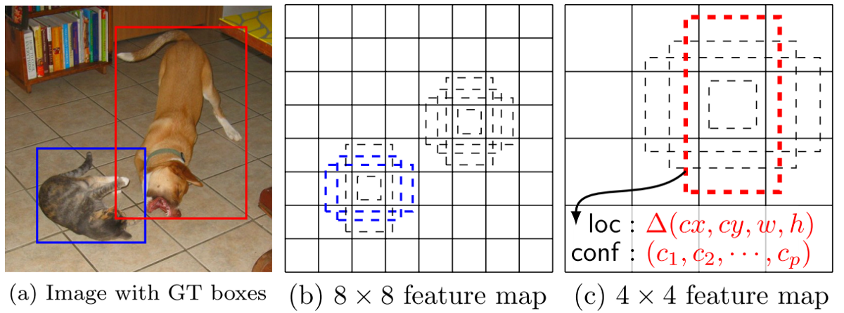
SSD特點
使用不同深度的卷積層預測不同大小的目標
小目標 => 分辨較大的較低層 (較小anchor)
大目標 => 較大anchor
使用3x3卷積層對每個
anchor類別和位置
直接回歸

Slide 29
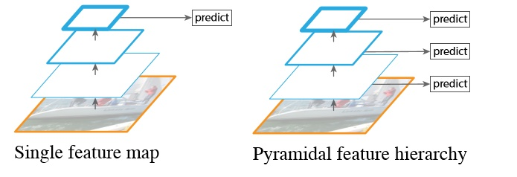
SSD & YOLO比較
兩者皆屬於Single Shot
一次性完成分類、bounding box regression
YOLO在卷積層後接全連結層
SSD採用金字塔結構
利用conv4-3/conv-7/conv6-2/conv7-2/conv8_2/conv9_2
大小不同的feature maps同時進行分類和回歸
SSD加入Priorbox

Slide 30
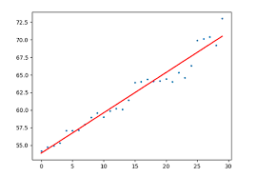
回歸 Regression Analysis
目的在於找出一條最能夠代表所有觀測資料的函數

Slide 31
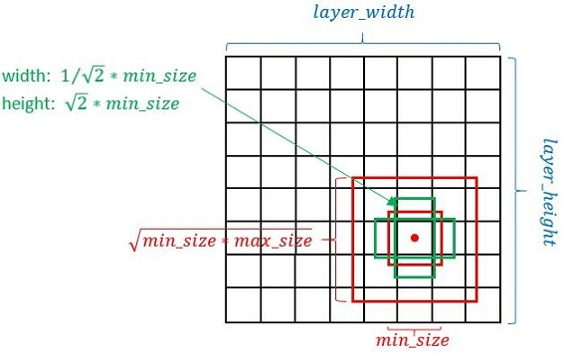
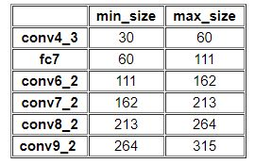
Prior Box
SSD300中使用Prior Box
相似於Faster RCNN Anchor
生成Prior Box:
以Feature map 每個點的終點為中心
生成列同心prior box

Slide 32
SSD優缺點
優點:
速度快，Single Stage算法與Faster R-CNN比較速度快
採多Size feature maps進行分類
缺點:
小目標偵測小效果不是很好(小目標位置訊息可能捨棄)
需要手動調節預選框大小和比例

Slide 33
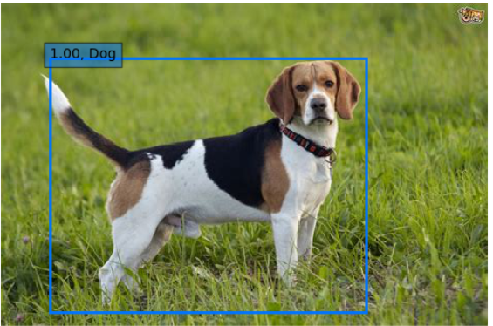
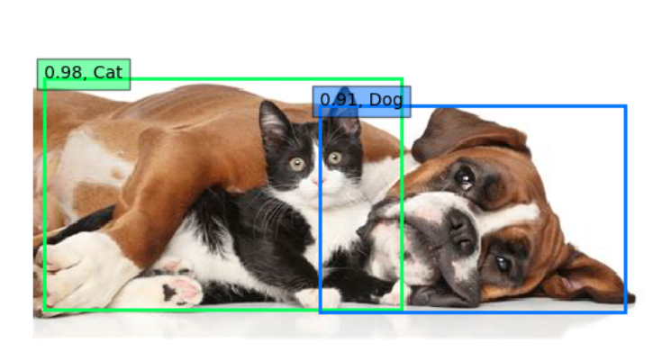
使用SSD_300的訓練檔的效果

Slide 34
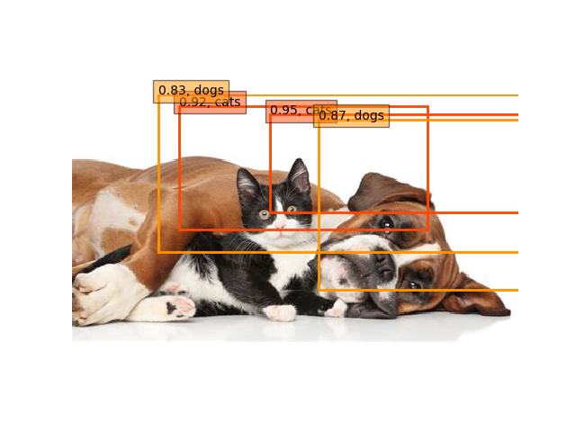
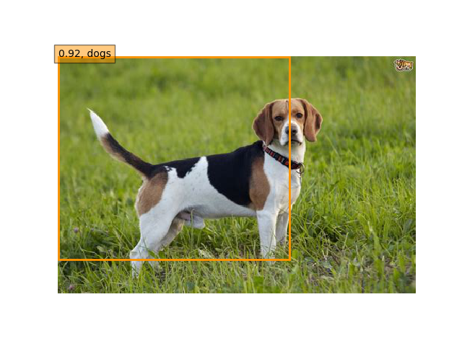
使用 Keaggle and ResNet-50
預測效果(效果很差)

Slide 35
發現錯誤的點
應該要使用SSD300 的CNN架構訓練才能準確預測，因為SSD 在預測的是使用SSD自己的CNN 架構，所以用不同的CNN訓練出來效果會很差。

Slide 36
參考資料
https://github.com/rykov8/ssd_keras
https://blog.gtwang.org/programming/keras-resnet-50-pre-trained-model-build-dogs-cats-image-classification-system/
https://ithelp.ithome.com.tw/articles/10192950
https://ithelp.ithome.com.tw/articles/10191725

